Slide 1


Стратегия PM:RU
(продукт + сателлиты)
на второе полугодие 2020 г.

Slide 2
Стратегия продукта
Цели и методы достижения целей

Slide 3
Основные цели для продукта на 6 месяцев
Увеличить весь поисковый трафик (общие + брендовые + информационные запросы) с ≈ 950 000 до 1 275 000 сеансов в месяц
Увеличить трафик по общим запросам (без бренда) с ≈ 88 600 до 97 800 сеансов в месяц
Удержать брендовые запросы в ТОП-3 выдачи Google и Яндекс
Создать и оптимизировать страницы под информационные и околотематические запросы для получения дополнительного трафика

Slide 4
Методы достижения целей по продукту
Основные направления работ

Slide 5
Методы достижения целей. Ссылочная стратегия
Усиление созданной ранее PBN сети из 180 шт. (детализация на 6 слайде);
Guest posts в количестве 150 шт/мес;
Crowd в количестве 300 шт/мес;
Прокачка ссылок вторым уровнем для усиления ссылок со статей;
Подклейка тематических дроп-доменов в количестве 1-5 шт/мес (детализация на 7 слайде);
Отклонение спамных ссылок на домен;
В результате работ: реализация этой ссылочной стратегии поможет нам расти в позициях и соответственно увеличить трафик по общим запросам (без указания бренда).
В сравнении с прошлой стратегией добавился пункт “Отклонение спамных ссылок на домен” и вместо создание сетки PBN (по 30 шт. в месяц) будет работа по усилению ранее созданной PBN сети из 180 шт.

Slide 6
Методы достижения целей. PBN структура (детализация)
Цель на следующие 6 месяцев — улучшить и усилить ссылками уже имеющуюся сетку PBN сайтов которая насчитывает 180 штук. В частности будет сделано следующее:
Анализ ранее созданных PBN и замена проблемных доменов на новые (при необходимости);
Доработка контента на ранее созданных PBN (добавление новых страниц, дополнение контента на старых страницах);
Усиление ссылочного профиля ранее созданных PBN с помощью Tier 2 ссылок;
Анализ анкоров и ссылок в целом и их изменения (при необходимости);
В результате работ: мы оптимизируем и усилим нашу сетку PBN из 180 сайтов что позволит получить более качественные ссылки на продуктовый сайт и тем самым улучшить его ранжирование по высокочастотным общим запросам. А это в свою очередь принесет больше целевого поискового трафика.
В сравнении с прошлой стратегией ничего не поменялось.

Slide 7
Методы достижения целей. Подклейка дропов (детализация)
Поиск дропов с хорошей ссылочной массой (1-5 в месяц);
Покупка домена и добавление на него тематического контента под определенный вид спорта;
Дополнительная прокачка сайтов вторым уровнем;
Ожидание когда домен начнет собирать ключевые запросы связанные с данным видом спорта;
Подклейка всех страниц домена на тот вид спорта под который он был заточен;
Подклейка релевантного тематического контента под необходимые ключевые запросы;
В результате работ: мы получим более дешевый ссылочный профиль за счет подклейки дроп. домена на продукт. Реализация этой стратегии позволит увеличить шансы занять ТОП 3 по высококонкурентных запросах в кластерах ставок по видам спорта (например: “ставки на футбол”, “ставки на хоккей” и др.).
В сравнении с прошлой стратегией ничего не поменялось.

Slide 8
Методы достижения целей. Внутренняя оптимизация (верхнеуровневые правки)
Технический мониторинг проекта для своевременного выявления проблем технического характера;
Шаблонизация контента на страницах событий (генерация контента с нужными ключами для ранжирования страниц по широкому списку запросов);
Создание отдельной посадочной страницы для ее оптимизации под кластер запросов “live ставки на спорт”;
Усовершенствование шаблонов мета-тегов для всех страниц сайта для охвата большего количества поисковых запросов и улучшения CTR;
Запрет индексации страниц которые мешают продвижению основных URL;
В результате работ: мониторинг технического состояния сайта, а также реализация этих и других (более мелких) задач поможет нам охватить большее количество целевых поисковых запросов, что в результате даст прирост в трафике.
В сравнении с прошлой стратегией добавился пункт про шаблонизацию контента на страницах событий, создание отдельной страницы под live ставки, усовершенствование шаблонов мета-тегов и запрет индексации страниц которые мешают продвижению основных URL. В новой стратегии не будет обновления семантического ядра и создания на продукте страниц FAQ (все основное уже написано).

Slide 9
Методы достижения целей. Реализация блога на продукте (на обсуждение)
Цель создания блога — получить дополнительный около тематический трафик на продуктовом сайте, где его будет легче всего сконвертировать в игроков. Это могут быть посты о топовых турнирах, о топовых матчах, о истории беттинга или актуальной информации из мира ставок на спорт. Тексты о всем что касается темы спорта и ставок на него и пользуется спросом в поиске.
Список работ:
Поиск актуальных тем и сбор семантики;
Подготовка ТЗ для копирайтера;
Написание контента, проверка и подготовка к публикации;
Подготовка ТЗ на добавления контента на сайт;
Аналитика ранее добавленных страниц и актуализация контента со временем;
В результате работ: мы сможем получить поисковый трафик по запросах связанных со спортом и ставками на спорт. На страницах блога будут элементы (баннеры, кнопки, текстовая информация) которые позволят заинтересовать читателей продуктом и в идеале конвертировать посетителей в активных игроков. Ориентировочно можно получать с блога около

Slide 10
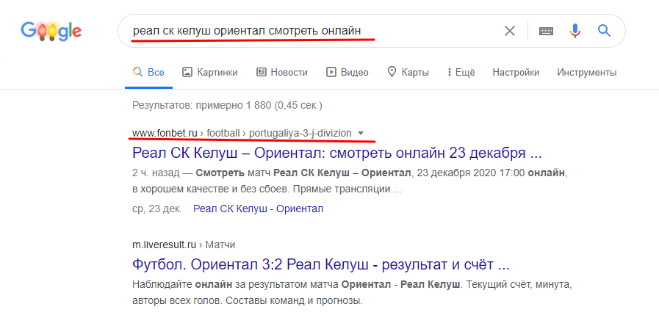
Методы достижения целей. Оптимизация страниц под онлайн трансляции (на обсуждение)
Внутренняя оптимизация страниц событий под запросы с онлайн трансляциями (пример: “барселона реал смотреть онлайн”). Квартальная аналитика показала, что основные конкуренты используют этот метод получения трафика на своих продуктовых сайтах.
Рис. пример выдачи по запросам связанных с запросами “смотреть онлайн”
В результате работ: получим посадочные страницы оптимизированные под запросы которыми ищут трансляции спортивных событий. Это даст нам возможность увеличить трафик и сконвертировать больше посетителей в игроков.

Slide 11
Детализация стратегии по продвижению общих запросов
Основные направления работ

Slide 12
Детализация стратегии по общим запросам. Работа над улучшением ссылочной массы
Анализ имеющейся ссылочной массы (удаление спамных ссылок);
Анализ ссылочного профиля конкурентов (составление анкор-плана основываясь на топ конкурентах);
Создание анкорного облака с акцентом на общие запросы;
Создание максимально разнообразного ссылочного профиля (ссылки со статей, с форумов, с нашей сетки PBN, редиректы с дропов и т.п.).
В результате работ: такая стратегия позволит нам получить лучший ссылочный профиль (с акцентом на продвижение общих запросов) чем у конкурентов. Ссылки по прежнему очень важны в продвижении сайтов, особенно в Google где у нас есть зоны роста для позиции по общим запросам.
В сравнении с прошлой стратегией ничего не поменялось.

Slide 13
Детализация стратегии по общим запросам. Работа с целевыми страницами (категории спортов, турниры, события)
Рекомендации по добавлению микроразметки для улучшения сниппетов в выдаче (увеличение CTR);
Подготовка рекомендаций по улучшению страниц сайта с технической точки зрения (перелинковка и т.д.);
Добавления текстового контента на страницы турниров для улучшения их ранжирования;
Шаблонизация контента на страницах событий (генерация контента с нужными ключами для ранжирования страниц по широкому списку запросов);
Создание отдельной посадочной страницы для ее оптимизации под кластер запросов “live ставки на спорт”;
Усовершенствование шаблонов мета-тегов для всех страниц сайта для охвата большего количества поисковых запросов и улучшения CTR;
В результате работ: мы получим более оптимизированные страницы на продукте, что даст нам возможность ранжироваться по большему количеству общих поисковых запросов.
В сравнении с прошлой стратегией добавился пункт про шаблонизацию контента на страницах событий, создание отдельной страницы под live ставки, усовершенствование шаблонов мета-тегов и запрет индексации страниц которые мешают продвижению основных URL. В новой стратегии не будет расширения семантики и внесения правок в ранее опубликованные тексты после расширения семантики (пока не актуально).

Slide 14
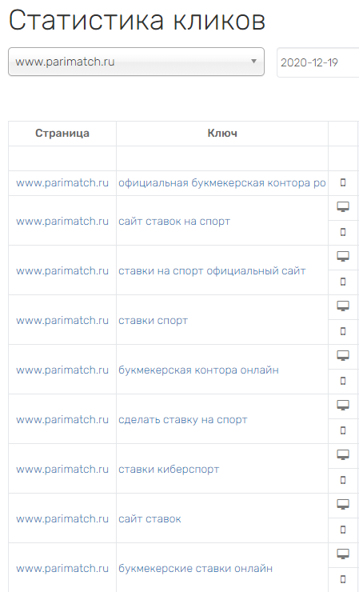
Детализация стратегии по общим запросам. Накрутка поведенческих факторов в Яндексе совместно с Involta
Пересмотр всех ключей в продвижении с целью оставить только те которые выгодно крутить;
Выравнивание долей накруток с десктопов и мобильных устройствах чтобы они соответствовали реальным показателям;
Уменьшить долю накруток всех запросов до 7-10% от органической;
Расширить список запросов в продвижении поведенческими факторами;
В результате работ: благодаря выбранной стратегии по накрутке поведенческих факторов в Яндексе мы будем точечно выводить в ТОП-3 важные запросы в мобильной и десктопной выдаче Яндекса.
В сравнении с прошлой стратегией добавился пункт про уменьшение доли накруток всех запросов до 7-10% от органической, остальное было и раньше просто сейчас на этом будет сделан особенный акцент.
Рис. статистика кликов в Involta

Slide 15
Основные верхнеуровневые направления работ
Работы над продуктом (ежемесячно):
Технический мониторинг сайта и составление ТЗ для разработчиков
Накрутки поведенческих факторов совместно с Involta
Шаблонизация контента на страницах событий (автогенерация контента с нужными ключами) — новое
Оптимизация страниц событий под запросы с онлайн трансляциями — новое
Усовершенствование шаблонов мета-тегов для большего охвата запросов и улучшения CTR — новое
Написание контента под информационные запросы для страниц блога — новое
Работы над Link Building (ежемесячно):
Проставление ссылок (guest posts, crowd, profiles, Веб 2.0 сайтов и др.)
Поднятие PBN сети для наращивания ссылочной массы
Поиск и подклейка дроп доменов к страницам продукта
Регулярные работы (ежемесячно):
Ежедневная аналитика по сайту: позиции по запросам, наличие ошибок в панелях вебмастеров, индексация важных страниц, поисковый трафик
Составление отчетов (еженедельные, ежемесячные)
Квартальная расширенная аналитика конкурентов

Slide 16
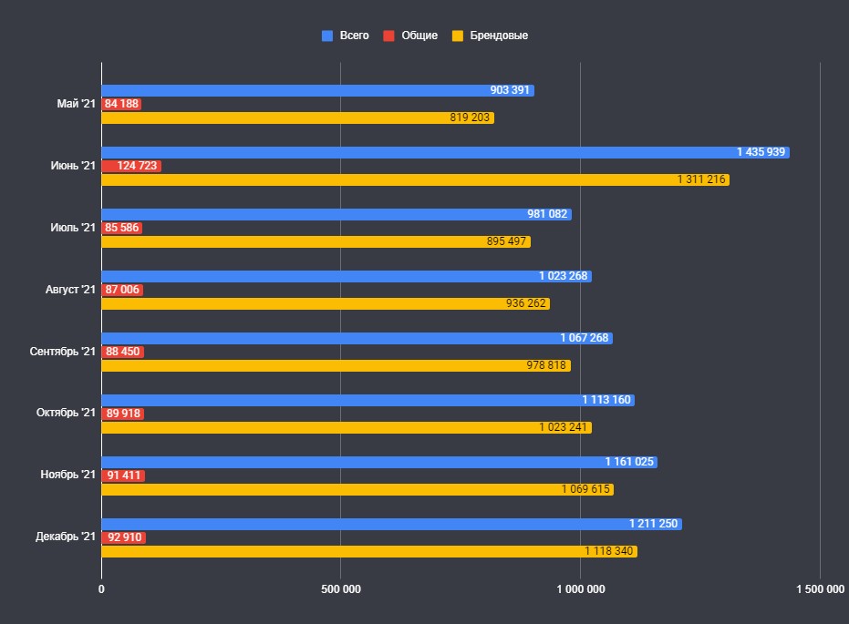
Прогноз органического трафика на июль - декабрь 2021 (только РФ)
Прогноз органического трафика в формате таблицы находится здесь

Slide 17
Бюджеты продукт
Ежемесячно в USD
Маркетинговый бюджет:
Контент |  | $300
Линкбилдинг |  | $3 050
PBN |  | $2 000
Сервисы |  | $300
Сумма маркетинговых бюджетов: |  | $5 650
Операционный бюджет + аналитические работы: |  | $5 400
ИТОГ |  | $11 050
Данные бюджеты дадут нам возможность достичь поставленных выше целей. Разбивка помесячно здесь. Раньше бюджет был 11 900, изменился в меньшую сторону в связи с уменьшением работ по созданию PBN.

Slide 18
Бюджеты продукт
Ежемесячно в рублях
Маркетинговый бюджет:
Контент |  | 21,650.00 ₽
Линкбилдинг |  | 220,200.00 ₽
PBN |  | 144,400.00 ₽
Сервисы |  | 21,650.00 ₽
Сумма маркетинговых бюджетов: |  | 407,900.00 ₽
Операционный бюджет + аналитические работы: |  | 389,860.00 ₽
ИТОГ |  | 797,760.00 ₽
Данные бюджеты дадут нам возможность достичь поставленных выше целей

Slide 19
Бюджеты продукта с разбивкой операционного бюджета
Ежемесячно
Маркетинговый бюджет:
Контент - маркетинговый |  | 21,650.00 ₽
Контент - операционный |  | 18,250.00 ₽
Линкбилдинг - маркетинговый |  | 220,200.00 ₽
Линкбилдинг - операционный |  | 108,000.00 ₽
PBN - маркетинговый |  | 144,400.00 ₽
PBN - операционный |  | 165,610.00 ₽
Техническая составляющая и поддержка |  | 65,000.00 ₽
Аналитика и отчеты |  | 33,000.00 ₽
Сервисы |  | 21,650.00 ₽
Сумма маркетинговых бюджетов: |  | 407,900.00 ₽
Операционный бюджет + аналитические работы: |  | 389,860.00 ₽
ИТОГ |  | 797,760.00 ₽

Slide 20
Стратегия сателлитов
Цели и методы достижения целей

Slide 21
Сателлиты в работе
В активном продвижении сейчас находится 19 сателлитов под беттинговое направление и 6 под гемблинг
Betting:
parimatch-mobile.com
parimatchclubb.com
parimatch24-zerkalo.com
betwin-parimatchh.com
bk-parimatch-zerkaloo.com
pm-sportbet.com
newparimatch.com
myparimatch.com
online-parimatch.com
parimatchnew.ru
stavkinacsgo.ru
infoparimatch.com
live-parimatch24.com
lider-sporta.ru
pari-matchbk.ru
parimatch-live.org
bonus-parimatch.com
footballparimatch.com
parimatchk-zerkalo.ru
Gambling:
casino-parimatch.info
casino-parimatch24.site
parimatch-casinos.com
parimatch-casinos.net
casino-parimatch-online.com
casino-parimatch-slots.com

Slide 22
Основные цели на 6 месяцев
Восстановить сателлиты в поисковой системе гугл, после массовых копирований
Увеличить трафик по брендовым сателлитам под Parimatch с 15 000 до 44 500 сеансов (google + yandex)
Увеличить трафик по брендовым сателлитам под казино Parimatch с 5 500 до 7 900 сеансов (google + yandex)
Защитить сателлиты от копирования
Опционально проработка конверсии

Slide 23
Методы достижения целей по сателлитах
Основные направления работ

Slide 24
Методы достижения целей по betting сателлитам
Сосредоточить продвижение на основных доменах которые приносят трафик, полностью восстановить их после клонирования:
  parimatch-mobile.com
  parimatchclubb.com
  parimatch24-zerkalo.com
  betwin-parimatchh.com
  bk-parimatch-zerkaloo.com
На данные домены сосредоточить 80% маркетинговых расходов.
На остальной части сателлитов проведение экспериментов с использованием доменов-дропов, разных способов наращивания ссылочной массы.
Внедрение защиты от копирования, мониторинг поисковой выдачи на появление клонов, отправка DMCA и РКН жалоб.
Проработка ссылочного профиля (изменение соотношения анкорного облака, отклонение токсичных бэклинков).
Техническая проработка сателлитов для повышения скорости загрузки сайтов под требования Core Web Vitals

Slide 25
Методы достижения целей по gambling сателлитам
Восстановить топовые сателлиты после клонирования
casino-parimatch.info
casino-parimatch24.site
Расширить кол-во контента на данных сателлитах
Заточить часть сателлитов под поисковую систему гугл, т.к. сейчас основной трафик идет из яндекса: parimatch-casinos.net ; casino-parimatch-online.com; casino-parimatch-slots.com. Использовать переклейку на дроп-домены и более агрессивную ссылочную стратегию.
Внедрение защиты от копирования, мониторинг поисковой выдачи на появление клонов, отправка DMCA и РКН жалоб.
Проработка ссылочного профиля (изменение соотношения анкорного облака, отклонение токсичных бэклинков).
Техническая проработка сателлитов для повышения скорости загрузки сайтов под требования Core Web Vitals

Slide 26
Основные направления работ (сателлиты)
Работы над сайтами (ежемесячно):
Технический мониторинг сайтов и составление ТЗ для разработчиков
Накрутки поведенческих факторов
Работа с увеличением монетизаций сателлитов
Расширение и актуализация семантики для старых и новых страниц
Написание контента для сателлитов (под общие запросы и информационные запросы)
Защита сайтов от клонирования
Работы над Link Building:
Изменение анкорного облака сателлитов
Проставление ссылок Guest posts
Использование Auto link diversity для сателлитов
Регулярные работы (ежемесячно):
Ежедневная аналитика по сайту: позиции по запросам, наличие ошибок в панелях вебмастеров, индексация важных страниц, поисковый трафик, блокировка РКН и т.д.
Проверка уникальности контента, отправка DMCA абуз и РКН абуз
Составление отчетов (еженедельные, ежемесячные)

Slide 27
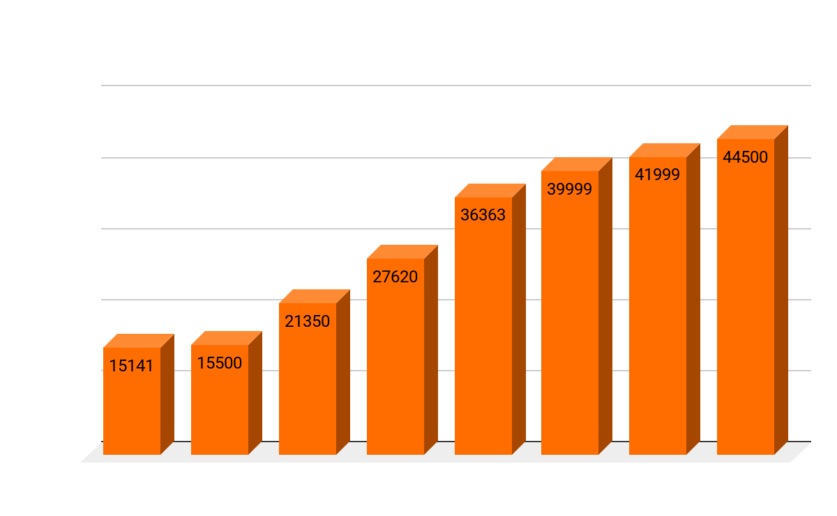
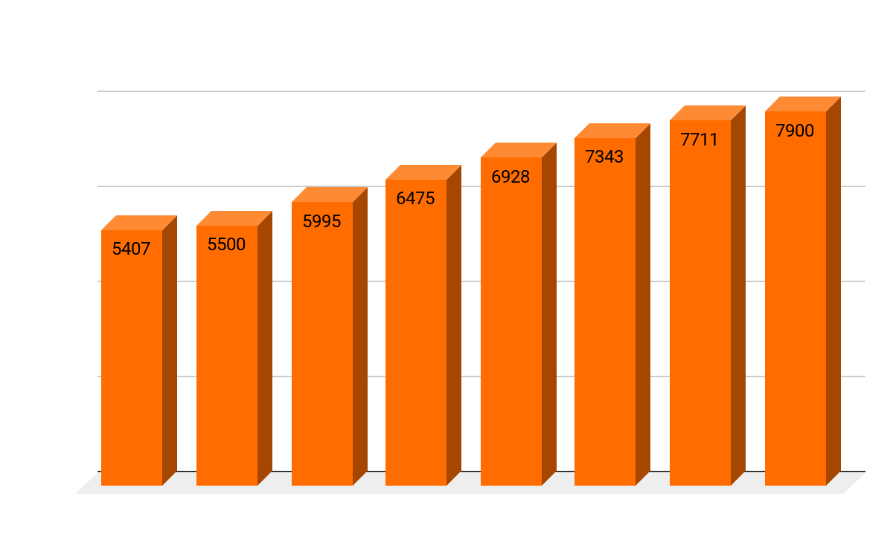
Прогноз органического трафика для сателлитов на 6 месяцев

Slide 28
Бюджеты на сателлиты (беттинговые, казино)
Ежемесячно
Маркетинговый бюджет Беттинговые | $4 300 | 314 700 ₽
Маркетинговый бюджет Казино | $1 000 | 73 100 ₽
Операционный бюджет Беттинговые | $2 900 | 212 200 ₽
Операционный бюджет Казино | $700 | 51 200 ₽
Сумма маркетинговых бюджетов: | $5 300 | 387 800 ₽
Операционный бюджеты: | $3 600 | 263 400 ₽
ИТОГО | $8 900 | 651 200 ₽

Slide 29
Суммарный бюджет
Продукт Ежемесячно
Маркетинговый бюджет:
Контент |  | 21,650.00 ₽
Линкбилдинг |  | 220,200.00 ₽
PBN |  | 144,400.00 ₽
Сервисы |  | 21,650.00 ₽
Сумма маркетинговых бюджетов: |  | 407,900.00 ₽
Операционный бюджет + аналитические работы: |  | 389,860.00 ₽
ИТОГ |  | 797,760.00 ₽
Сателлиты Ежемесячно
Маркетинговый бюджет:
Маркетинговый бюджет Беттинговые |  | 314 700 ₽
Маркетинговый бюджет Казино |  | 73 100 ₽
Операционный бюджет Беттинговые |  | 212 200 ₽
Операционный бюджет Казино |  | 51 200 ₽
Сумма маркетинговых бюджетов: |  | 387 800 ₽
Операционный бюджет: |  | 263 400 ₽
ИТОГ |  | 651 200 ₽
Данные бюджеты дадут нам возможность достичь поставленных выше целей

